Slide 1
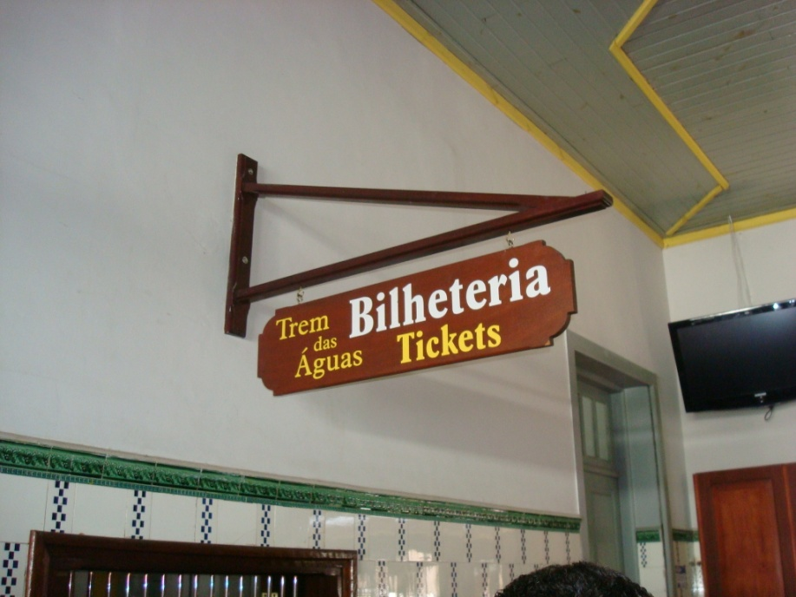
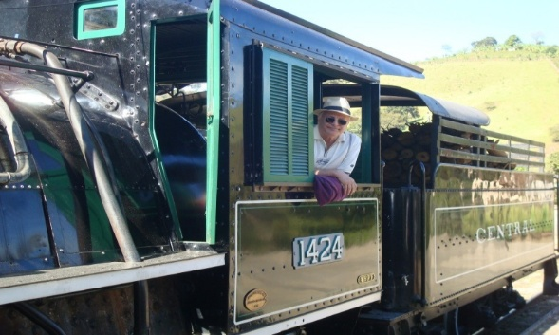
TREM DAS AGUAS EM SÃO LOURENÇO
PROGRESSÃO AUTOMÁTICA

Slide 2
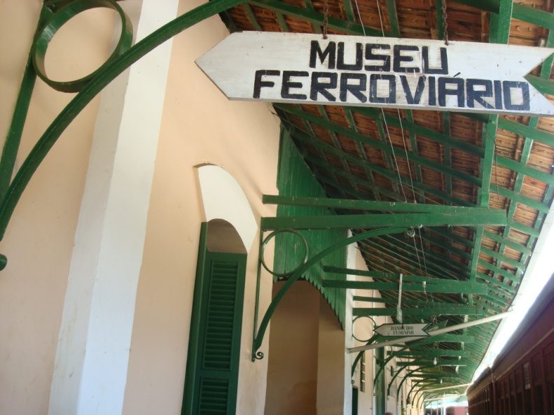
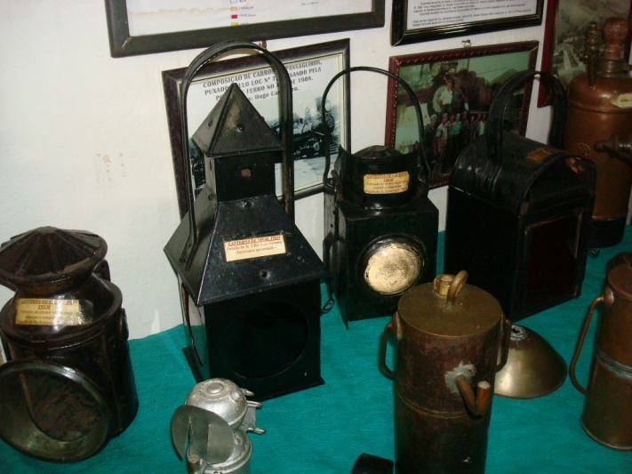
A cidade de São Lourenço é o menor município e um dos mais jovens de Minas Gerais, se apresenta elegante e turística no famoso circuito das águas, conhecida por seu clima ameno, por sua beleza pitoresca e incomum, tem no seu Parque, águas minerais de valor medicinal, e que hoje tem no Trem das Águas mais um atrativo turístico.

Slide 3

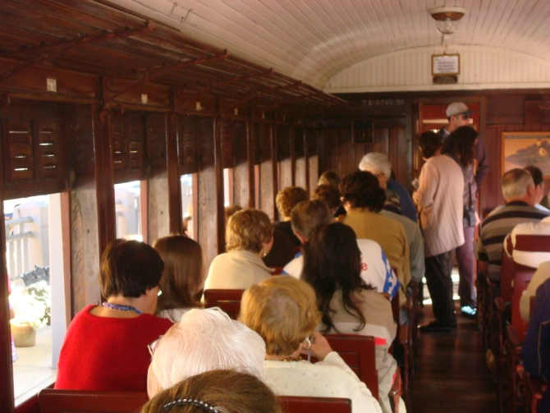
É um dos poucos lugares onde consegue-se aliar conforto, paz, tranquilidade e modernidade. Possui um comércio forte, vasta rede bancária, inúmeros restaurantes, artesanatos, doces e laticínios.
O parque tem uma área de 430.000 m2 com muito verde. Conta com nove fontes e um balneário e também um lago com pedalinhos e diversas outras atrações para todos os gostos e idades.

Slide 4
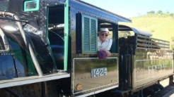
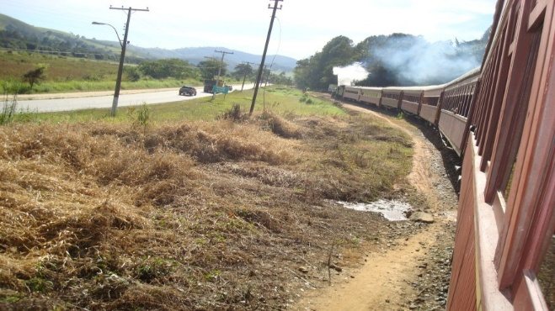
Um passeio com vagões antigos puxado por uma 1424 engolidora de lenha em sua fornalha, produzindo vapor para alavancar suas imensas rodas, trazendo de volta a lembrança dos velhos tempos.
UMA VIAGEM FANTÁSTICA E A MODA ANTIGA...É UM PERCURSO DENTRO DA NATUREZA

Slide 5
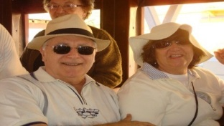
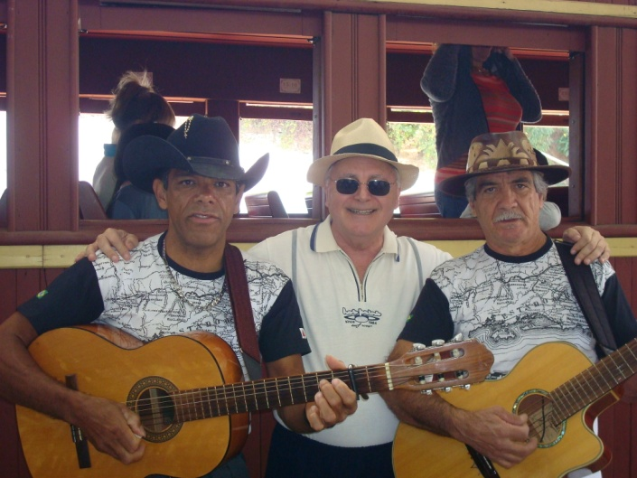
OS PASSAGEIROS DA ALEGRIA
A cada curva sob o ranger das rodas e do apito saudoso que ecoava da Velha máquina, que foi senhora daqueles tempos, incontidas emoções brotavam em rostos admirados, que embalados por canções sertanejas, faziam da viagem, entre São Lourenço e Soledade de Minas, instantes inesquecíveis para os amantes desse tipo de transportes que foi enterrado no tempo.

Slide 6
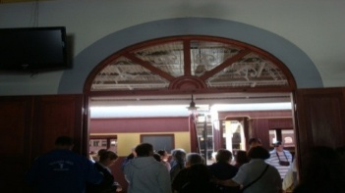
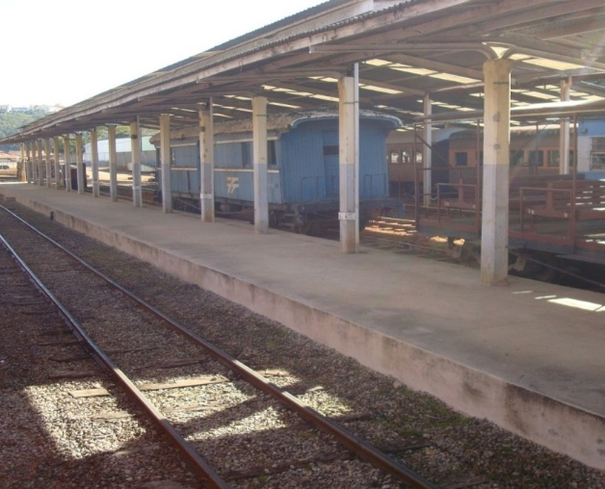
A região de São Lourenço na época da inauguração da ferrovia era uma área alagada e havia uma pequena estação, em madeira, e que teria sido construída em 1894.

Slide 7
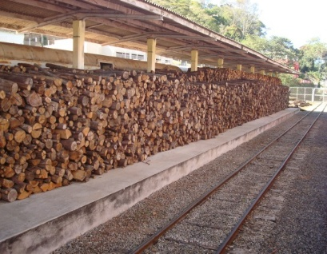
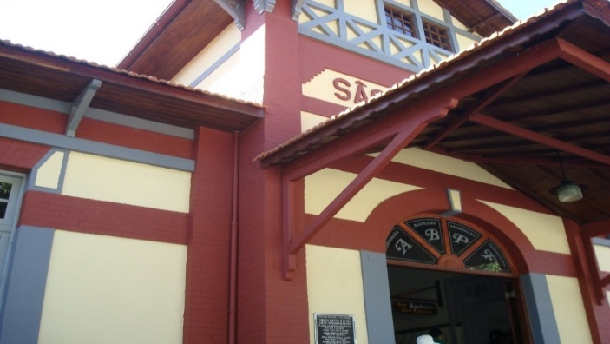
Com a construção da ponte em 1912, pela empresa do Parque das Aguas, o então bairro Estação ficou ligado diretamente com o centro da cidade e com isso ganhou mais importância, resultando na construção da nova estação, em 1925, com azulejos trazidos do Reino Unido e com madeiramento Indiano.
Um passeio onde a história do passado conversa com o presente

Slide 8


CRIAÇÃO E FORMATAÇÃO
TONINHO VENDRAMINI
Arte Final
Acervo Pessoal
Músicas de Fundo
Abertura
Menino da Porteira
Violado por Enúbio Queiróz
Encerramento
Se Eu Não Puder te Esquecer
Da Saudosa Dupla
João Mineiro e Marciano
ACESSE MEUS ESPAÇOS CULTURAIS E TORNE-SE MEU SEGUIDOR
http://vendraminiletras.blogspot.com/
www.sergrasan.com/toninhovendraminislides/
PARTICIPAÇÕES:
    ASSOCIAÇÃO DOS POETAS E ESCRITORES DE JUNDIAÍ E REGIÃO
ACADEMIA NACIONAL DE LETRAS DO PORTAL DO POETA BRASILEIRO - ACADÊMICO 28

